Slide 1
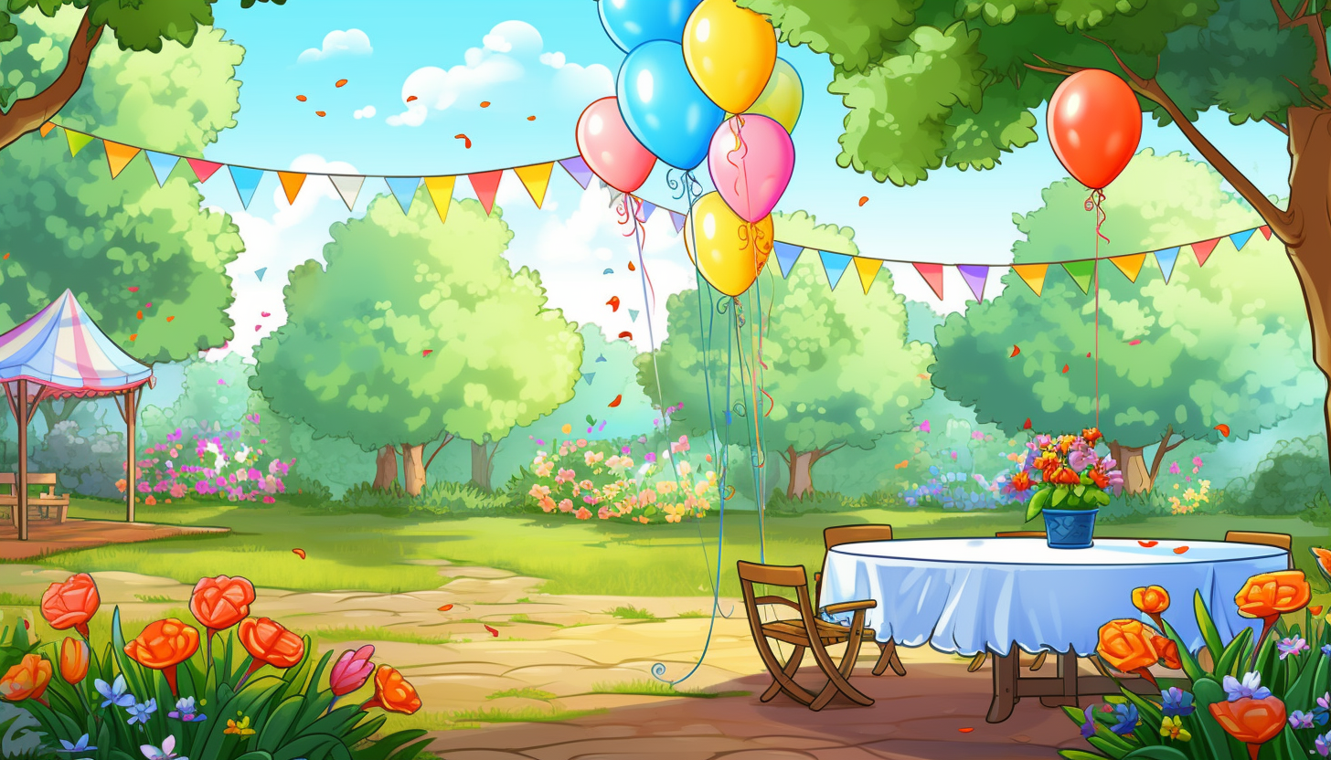
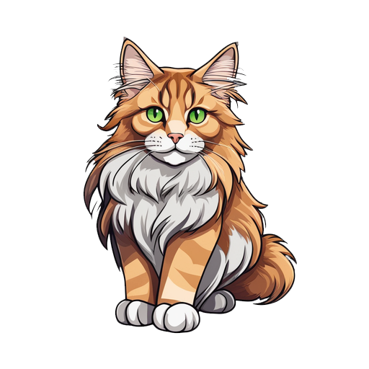


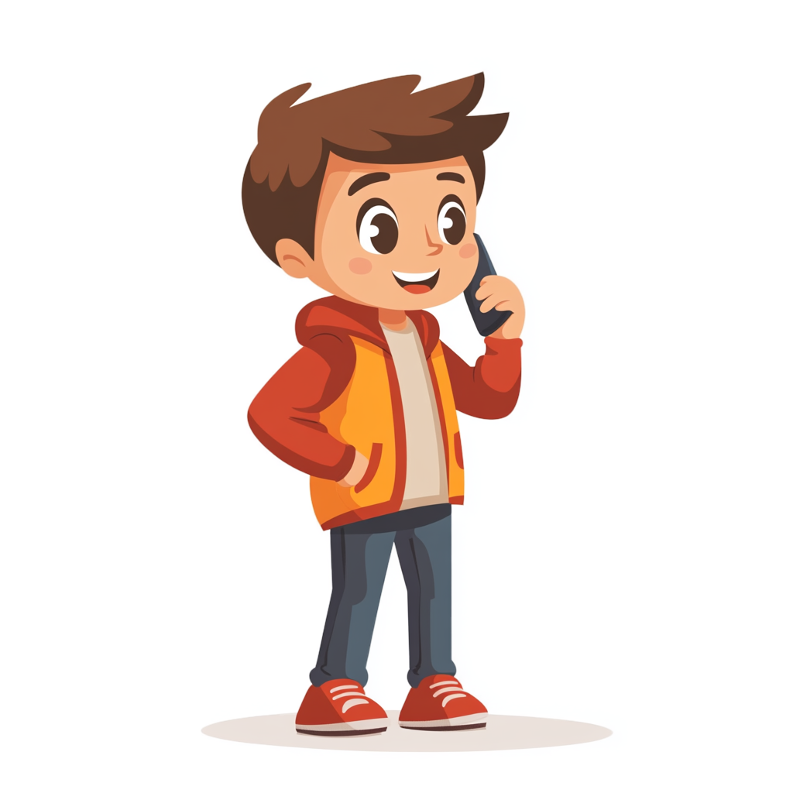
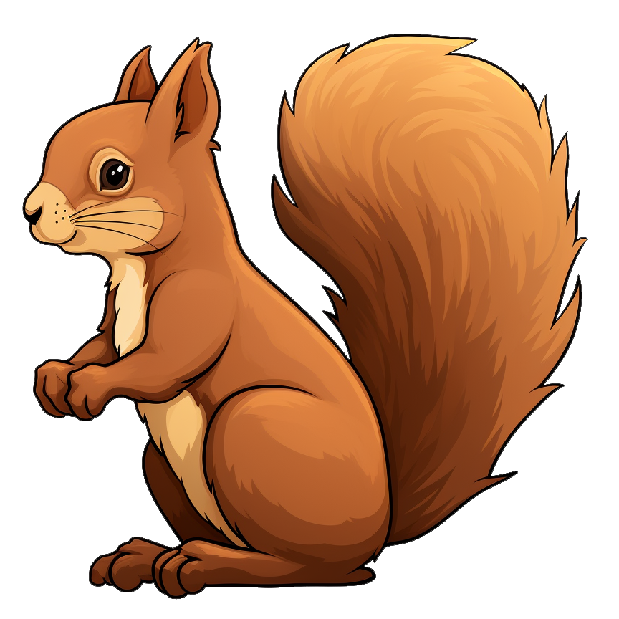




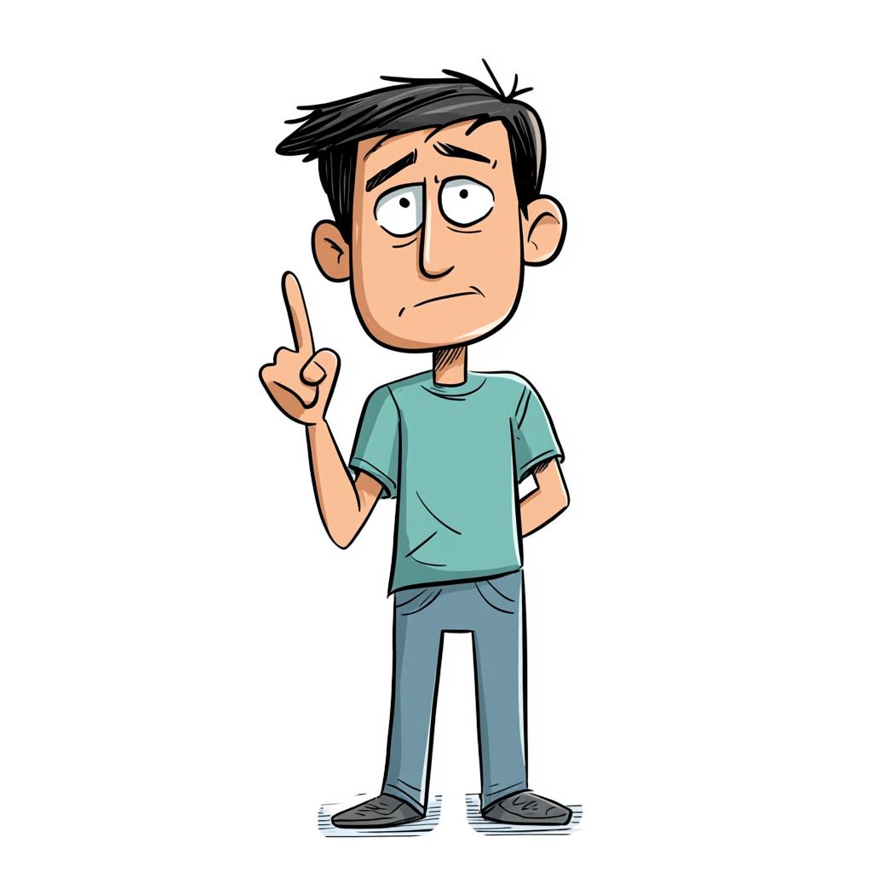




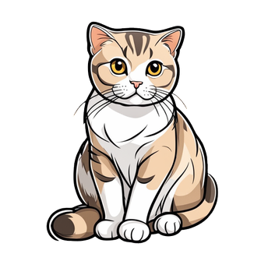
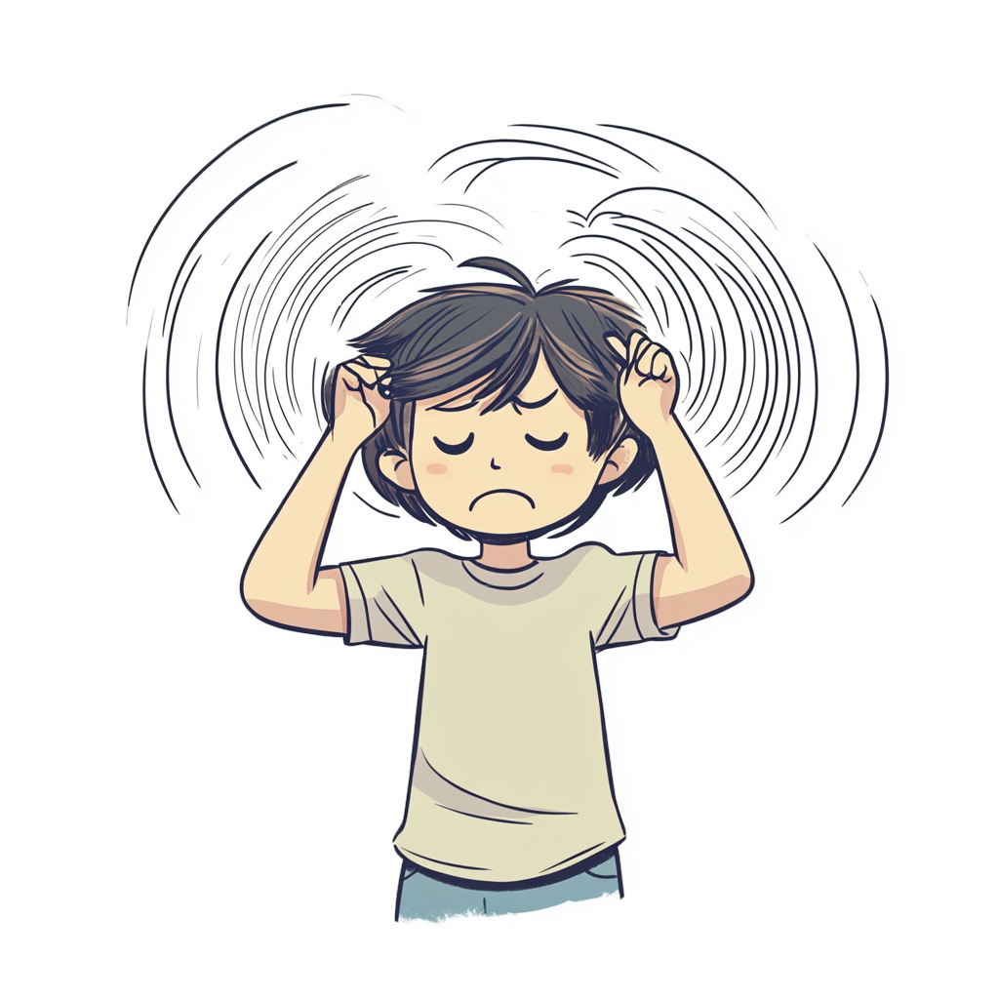




Кіт Пилип
і
Слон Антон
Дзвонить
білка
лев
лисиця
Удвох
купили
телефон.
Хочуть
звірі
веселиться.
Цілу ніч
і
цілий день
дзінь-
дзелень.
Чули
в хаті

